Slide 1






UBND Huyện An Dương
Trường Tiểu học An Hồng
Môn: Toán 2
Phép trừ qua 10 trong phạm vi 20 ( Tiết 3)
Giáo viên: Đặng Thị Hân
Năm sinh: 1974

Slide 2



RUNG CHUÔNG VÀNG

Slide 3
Phép tính 12 - 3 có kết quả là?
A. 10 B. 9 C. 8
15
14
13
12
11
10
9
8
7
6
5
4
3
2
1
HẾT GIỜ

Slide 4
6 là kết quả của phép tính:
A. 13 - 7 B. 12 - 7 C .11 - 7
15
14
13
12
11
10
9
8
7
6
5
4
3
2
1
HẾT GIỜ

Slide 5
Bài 1
Tính 14 – 5
b) Tính 15 – 7

Slide 6

2
Tính nhẩm
15 – 5 =
15 – 8 =
?
?
15 – 6=
15 – 9 =
?
?
15 – 7 =
15 – 10 =
?
?

Slide 7
00
01
02
03
04
05
06
07
08
09
10
11
12
13
14
15
16
17
18
19
20
21
22
23
24
25
26
27
28
29
30
31
32
33
34
35
36
37
38
39
40
41
42
43
44
45
46
47
48
49
50
51
52
53
54
55
56
57
58
59
60
Hết giờ

Slide 8

3
Số?
– | 14 | 14 | 14 | 14 | 14
 | 5 | 6 | 7 | 8 | 9
 | 9 | ? | ? | ? | ?

Slide 9
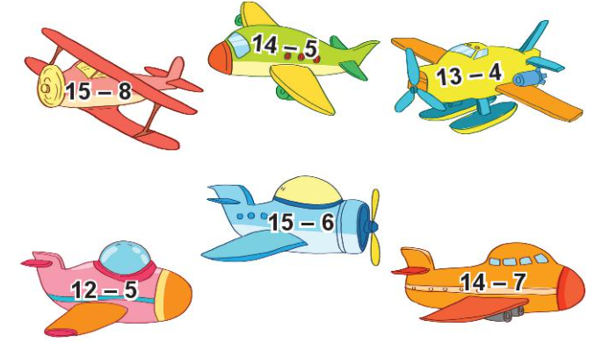
4
Những máy bay nào ghi phép trừ có hiệu bằng 7? Những máy bay nào ghi phép trừ có hiệu bằng 9?
Hiệu bằng 7
Hiệu bằng 9

Slide 10

5
Bà có 14 quả ổi, bà cho cháu 6 quả. Hỏi bà còn lại bao nhiêu quả ổi?
Tóm tắt:
Có : 14 quả ổi
Bớt : 6 quả ổi
Còn lại: … quả ổi?

Slide 11




KẾT THÚC

